Slide 1
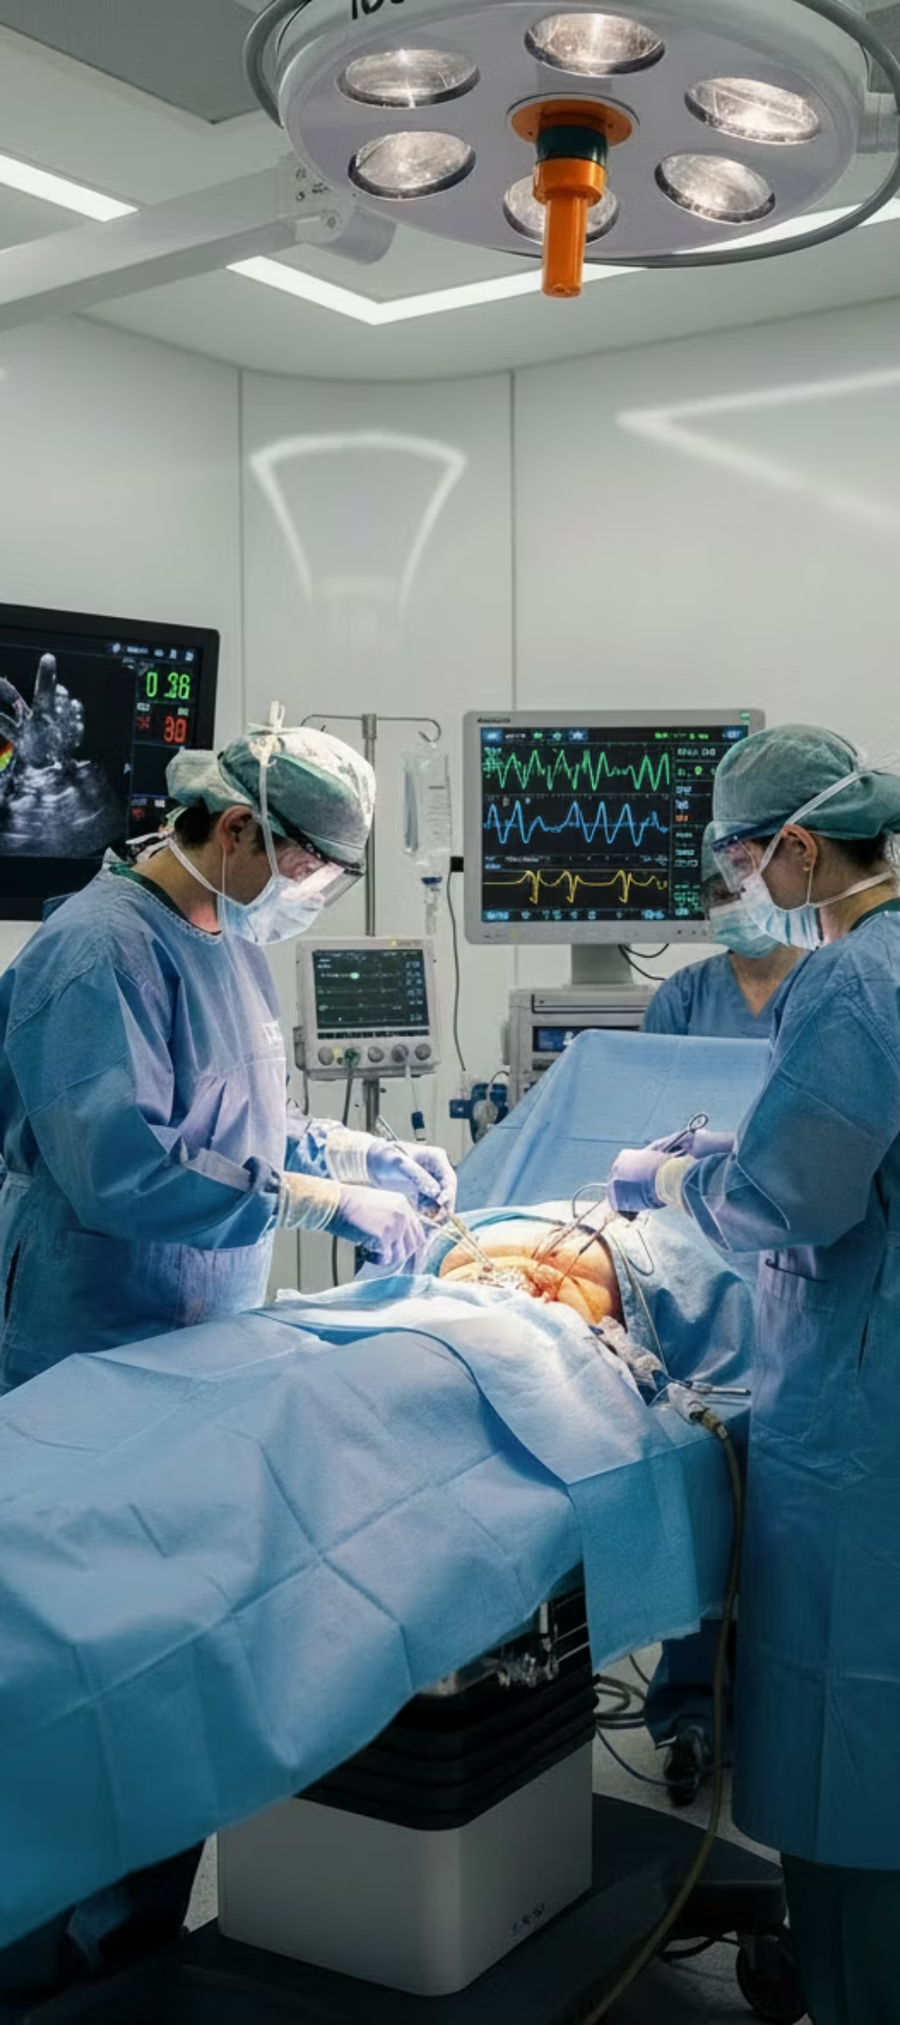
Avaliação Cardiovascular no Transplante de Hepático
Manejo perioperatório do risco cardíaco em transplante hepático
Gabriel Tavares Xavier Simplicio
ME3 Anestesiologia CET Dr.Otávio Damázio/SBA
Janeiro, 2025.

Slide 2
CONTEXTO CLÍNICO
Desafios Atuais no Transplante Hepático
Aumento da Complexidade
Impacto nos Resultados
Abordagem Terapêutica
Envelhecimento e MASLD elevam as comorbidades cardíacas.
Comorbidades cardíacas afetam resultados intraoperatórios e pós-transplante.
Manejo multidisciplinar e padronizado é essencial.
Visa identificação precoce e mitigação de riscos.
Crescente risco para candidatos ao transplante de fígado (TF).
Vigilância intensificada necessária.

Slide 3

DOENÇA ARTERIAL CORONARIANA
DAC Assintomática – Diagnóstico e Rastreio
Diagonóstico e Rastreio:
Estratégia de Rastreio
Confirmada por Angiografia Coronária Invasiva (ACI).
Tendência de rastreio inicial com técnicas de imagem não invasivas.
Escore de Cálcio e a AngioTC permitem estratificação de risco e reduzem complicações em cirróticos.
CACS: Escore de Cálcio Coronariano
CCTA: Angiotomografia de Coronárias
Objetivo Estratégico
Identificar a necessidade de revascularização coronariana para reduzir o risco de eventos cardiovasculares (CVE) e morte perioperatória.

Slide 4
TERAPIA MÉDICA
Nuances da Terapia Medicamentosa Dirigida (GDMT)
1
2
3
Antiagregação Plaquetária
Estatinas – Seleção Crítica
iSRAA (IECA/BRA)
AAS:
Uso guiado por risco cardiovascular
Não recomendados: Child B/C
Sem limiar plaquetário absoluto
Preferir: Rosuvastatina ou Pitavastatina
Risco: Hipotensão e disfunção renal
Cautela: Plaquetas entre 30.000–50.000/μL
Razão: Lipofilicidade intermediária CYP3A4
Mecanismo: Exacerbam vasodilatação esplâncnica
Inibidores P2Y12:
Intensidade: Moderada (30-50% redução LDL-C)
Aumentam risco sangramento GI
IBP recomendado
Contraindicação: Child C ou ACLF (toxicidade)!
4
Beta-Bloqueadores:
Não iniciar como prevenção primária
Manter em pacientes que faziam uso prévio como prevenção secundária.

Slide 5
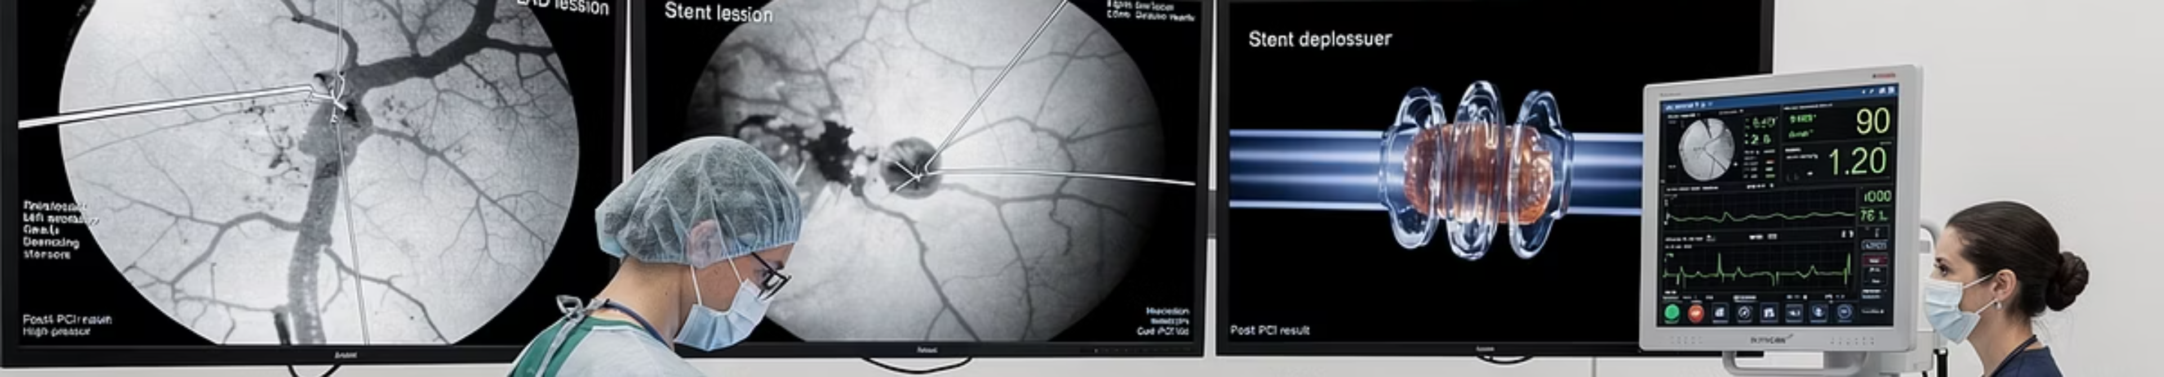
INTERVENÇÃO CORONARIANA
Revascularização Coronariana em Pacientes Assintomáticos
Indicações Precisas
Acesso e Técnica
Manejo Pós-Procedimento
Estenose ≥ 50% no T.C.E.
Via transradial: Menos complicações em cirróticos (<7%)
DAPT abreviada: 1–3 meses (DES nova geração)
Estenose ≥ 70% em vasos epicárdicos maiores
DES nova geração: menos trombose e estenose
Ativação em lista: Somente após término da DAPT
Lesões de alto risco não revascularizadas → aumentamo morbimortalidade

Slide 6
INTERVENÇÃO CORONARIANA
Revascularização Cirúrgica (CABG)
Critérios de Seleção:
Riscos Associados:
CABG e Transplante Hepático Simultâneos:
Para casos graves de doença coronariana sem elegibilidade para PCI.
Elevado risco de complicações pós-operatórias (cardíacas e não cardíacas).
Abordagem de alta complexidade.
Requer função hepática preservada (Child A ou MELD < 12).
Restrita a centros especializados.
Risco persiste em pacientes Child A.

Slide 7




Algoritmo de Decisão para DAC
Fluxograma hierárquico para manejo da doença arterial coronariana em candidatos ao transplante hepático
Avaliação Funcional
Lesões intermediárias (50%–70%) exigem FFR/iFR ou testes de estresse para significância hemodinâmica.
Caminho da PCI
Implante de DES → DAPT (4–12 semanas) → Ativação na Lista. Balancear riscos trombótico e hemorrágico.
Doença Complexa
Discussão multidisciplinar (Heart Team)para CABG em anatomia desfavorável à PCI.
Contraindicação Absoluta
DAC grave não tratável por PCI ou CABG contraindica transplante hepático isolado (risco perioperatório proibitivo).

Slide 8
CARDIOMIOPATIA CIRRÓTICA
Cardiomiopatia Cirrótica (CCM)
Definição
Epidemiologia
Prognóstico
Disfunção sistólica latente, diastólica, incompetência cronotrópica e alterações eletrofisiológicas na cirrose avançada.
Prevalência: 20%–47% em candidatos ao Transplante de Fígado (TF).
FE < 60% associa-se a piores desfechos perioperatórios e menor sobrevida pós-TF.

Slide 9
INSUFICIÊNCIA CARDÍACA
IC e Transplante Combinado Coração-Fígado
Etiologias Além da CCM
Desafio da Priorização
Cardiomiopatia alcoólica
Amiloidose cardíaca
O Transplante Combinado Coração-Fígado (CHLT) prioriza urgência cardíaca, dificultando acesso para pacientes com doença hepática avançada e função cardíaca preservada.
Hemocromatose
Hipertrofia ventricular: (hipertensão/diabetes)
Critérios para CHLT
FE < 40% persistente
Falência de VD
Disfunção cardíaca que contraindica TF isolado

Slide 10
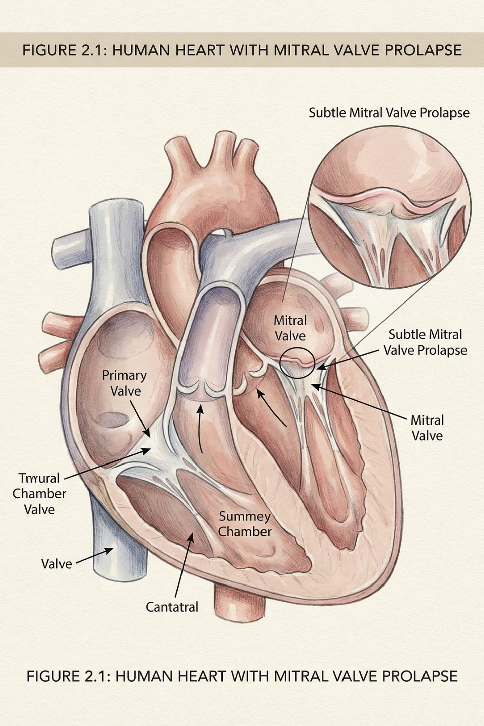

VALVOPATIAS
Manejo de Doenças Valvares no Candidato ao TF
Prevalência
Ocorre em 2% a 5% dos candidatos, um número significativo que demanda rastreio.
Impacto Crítico
Valvopatias graves geralmente impedem o transplante sem intervenção prévia eficaz.
Mudança de Paradigma
Prioridade para intervenções transcateter, menos invasivas e com menor risco.

Slide 11
VALVOPATIAS
Estenose Aórtica no Transplante Hepático
Fisiopatologia e Risco
Tratamento de Escolha - TARV
Risco perioperatório: Colapso hemodinâmico e insuficiência cardíaca durante o transplante.
TAVR é preferível à cirurgia convencional em cirróticos, reduzindo mortalidade intra-hospitalar (OR 0,51) e tempo de recuperação.
Mecanismo: Obstrução do fluxo de saída do ventrículo esquerdo.
Indicação de Intervenção
Antiagregação → monoterapia com AAS (preferencialmente)
EA grave: Gradiente médio > 40 mmHg ou área valvar < 1 cm².
DOACs → trombose de folhetos valvares
Timing: Tratamento antes da listagem, mesmo assintomática.

Slide 12
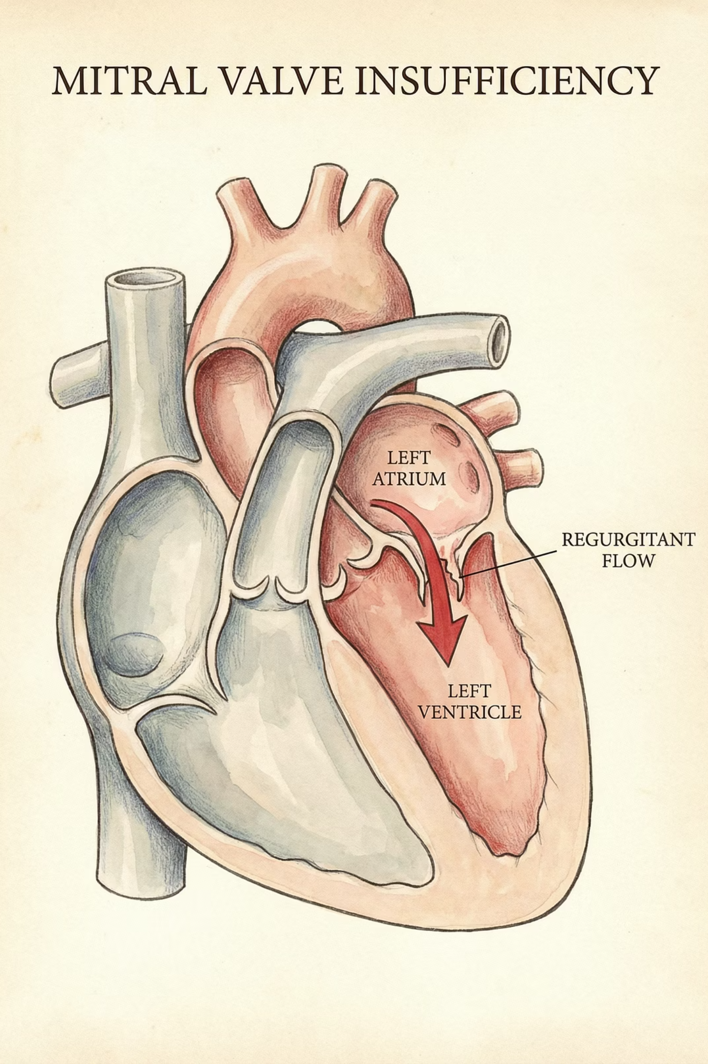
REGURGITAÇÃO MITRAL E TRICÚSPIDE
Regurgitação Mitral (RM)
RM Secundária (Funcional)
Resulta da dilatação do ventrículo esquerdo ou átrio.
Tratamento: Reduzir sobrecarga volêmica (diuréticos ou hemofiltração).
Visa diminuir pós-carga e volume regurgitante, podendo viabilizar o transplante hepático.
RM Primária
Decorrente de defeitos intrínsecos na própria válvula.
Tratamento: Pode exigir intervenção cirúrgica ou Reparo Transcateter (TEER).
A decisão depende da gravidade e das condições do paciente cirrótico.

Slide 13
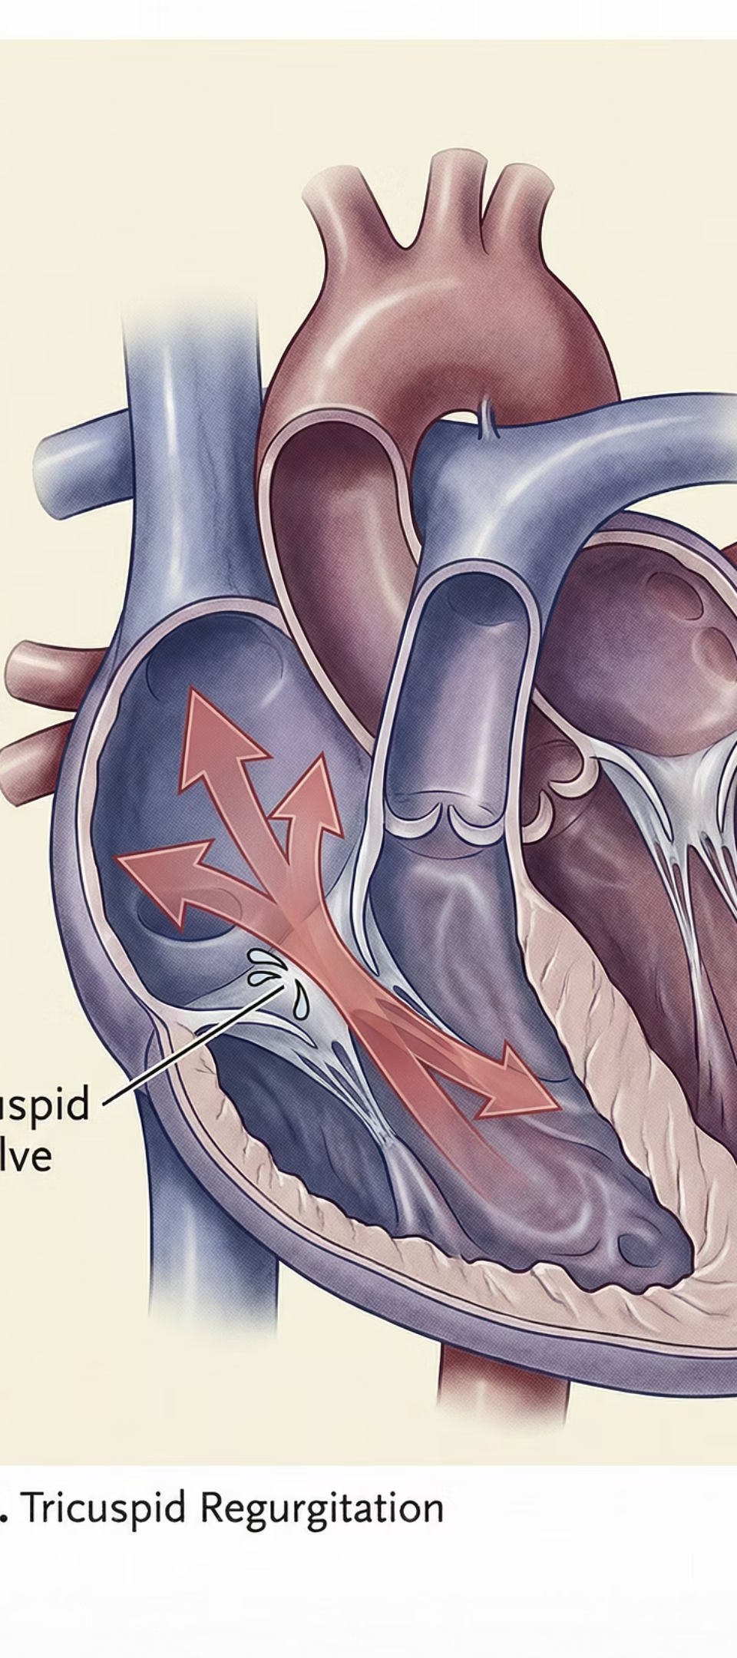
VALVOPATIAS
Regurgitação Tricúspide (RT)
Fisiopatologia
Geralmente é funcional ou secundária a doenças do lado esquerdo do coração e hipertensão pulmonar.
Impacto Prognóstico
A RT moderada a grave está associada a uma maior mortalidade após o transplante hepático.
Estratégias de Manejo
A otimização do balanço hídrico (diurese/hemofiltração) pode reduzir a gravidade. O reparo transcateter (TEER) da tricúspide é uma opção emergente e segura.

Slide 14

ARRITMIAS
Fibrilação Atrial (FA) e Anticoagulação
Prevalência e Risco:
Controle de Frequência e Ritmo
Anticoagulação com DOACs
Arritmia mais frequente (5-14%) em candidatos a transplante de fígado
Child A: Uso liberado.
Betabloqueadores (1ª linha).
Child B: Cautela.
Bloq. Canais de Cálcio: metabolismo hepático alterado.
Child C: contraindicado
Eleva o risco de complicações perioperatórias.
Decisão multidisciplinar!(plaquetas, procedimentos, antídotos).
Amiodarona: atenção a com hepatotoxicidade

Slide 15
Prolongamento do QTc e Dispositivos Cardíacos
Prolongamento do QTc
Dispositivos Implantáveis
Risco: QTc ≥ 480 ms, risco moderado de parada cardíaca pós-TF
Marcapassos/AICD: Reprogramar antes da cirurgia
Manejo: Evitar drogas QT-prolongadoras
Preparação: Pás de desfibrilação externa posicionadas pré-indução
Reposição: Manter potássio e magnésio (monitorização contínua)
Eletrocautério: Modo bipolar preferencial (evitar interferência)

Slide 16
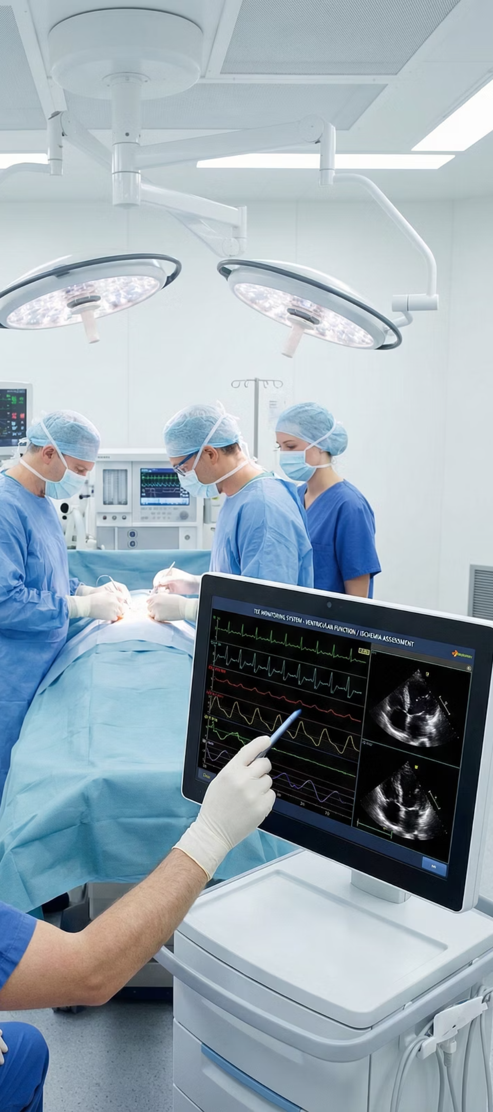
INTRAOPERATÓRIO
Considerações Intraoperatórias Críticas
Ecocardiografia Transesofágica (ETE)
Recomendada para detecção precoce de isquemia, disfunção ventricular, obstrução de via de saída e eventos tromboembólicos.
Dispositivos Cardíacos:
Marcapassos e desfibriladores devem ser reprogramados/desativados conforme a necessidade, e pás de desfibrilação externa devem ser colocadas pré-incisão.
Seleção do Enxerto
Evitar enxertos de doação após morte circulatória ou com macroesteatose severa em pacientes com alta carga cardíaca, devido ao risco de vasoplegia e síndrome de reperfusão.
Suporte Mecânico Circulatório
Em casos de descompensão grave, considerar dispositivos como Balão Intra-Aórtico, Impella ou ECMO. O bypass veno-venoso durante o clampeamento vascular em centros selecionados.

Slide 17
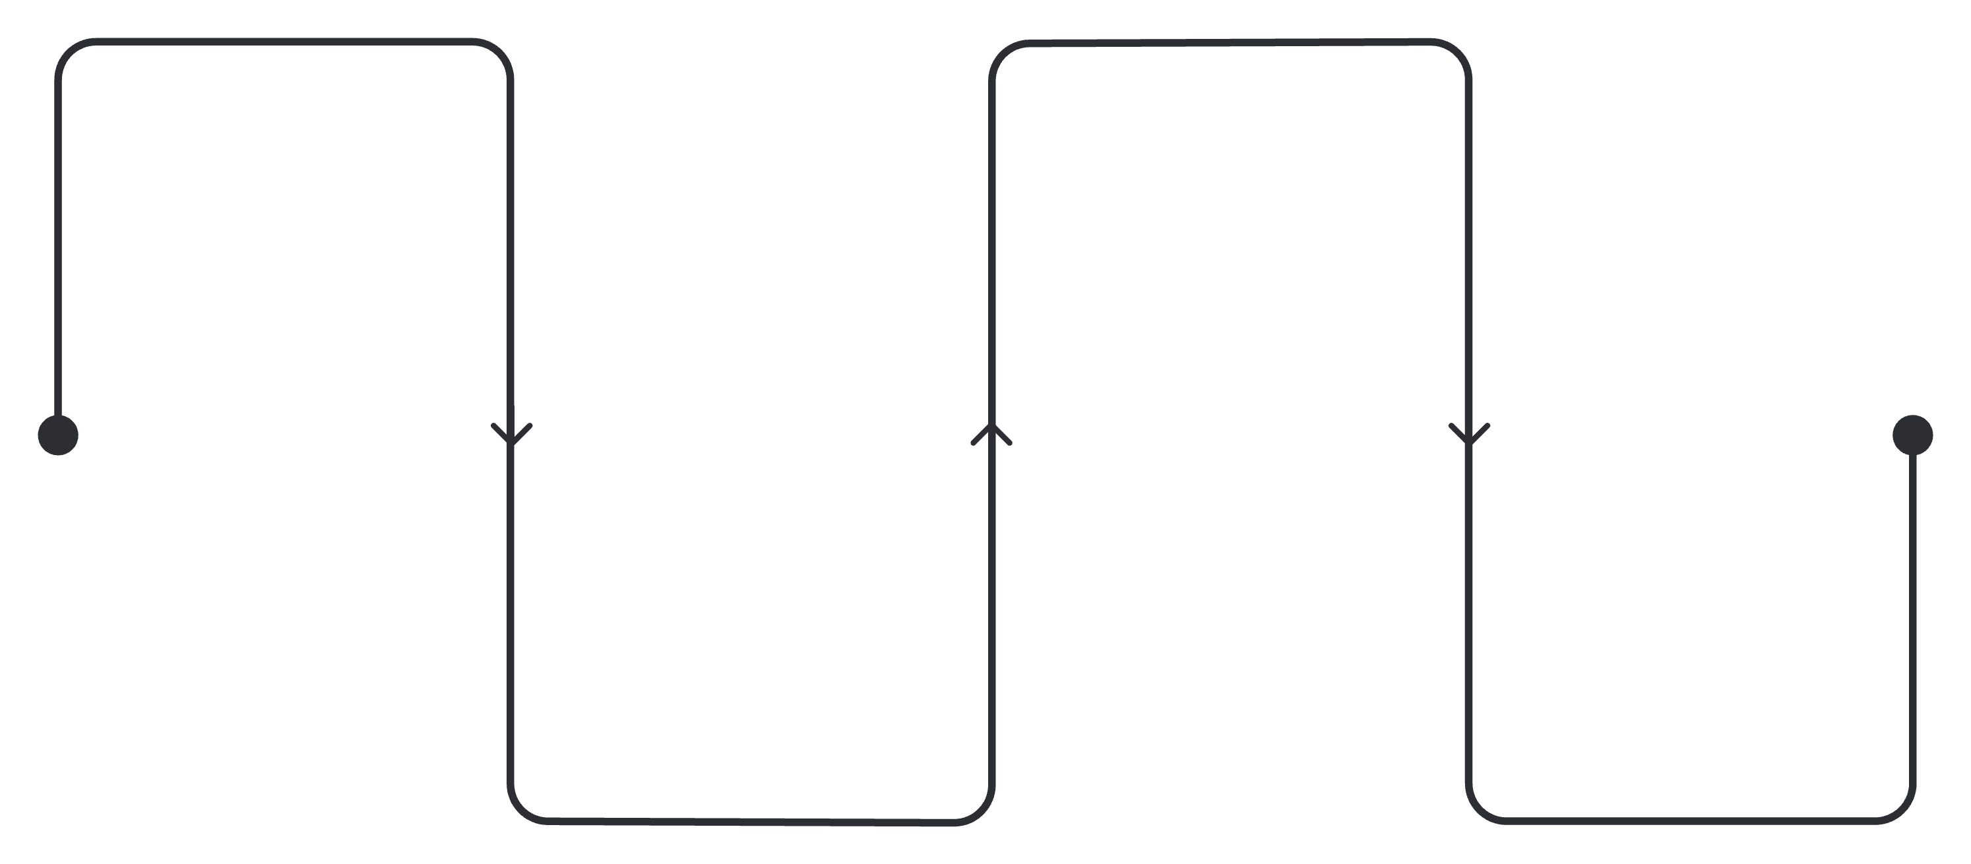
FLUXOGRAMA DE AVALIAÇÃO ANESTESIOLÓGICA
Algoritmo de Decisão para Avaliação Anestesiológica em Candidatos de Alto Risco
Este fluxograma detalha o processo de tomada de decisão para anestesiologistas na avaliação de candidatos a transplante de fígado com condições cardíacas de alto risco.
Identificar Cardíaco de Alto Risco
Intervenção Cardíaca Simultânea?
Avaliar o paciente para determinar o risco cardíaco.
Decidir sobre a necessidade de intervenção cardíaca.
Candidato a TCHC?
TH Isolado:
Verificar a elegibilidade para transplante combinado.
ETE, ECMO, CDI/Marcapasso e Anticoagulacão*
A abordagem multidisciplinar é crucial em cada etapa, garantindo a segurança e otimizando os resultados para o paciente.

Slide 18
MENSAGENS-CHAVE
Take-Home Messages
Doença Arterial Coronariana
Valvopatias
Cardiomiopatia Cirrótica
DES de nova geração com DAPT abreviada (1-3 meses) permite ativação rápida e segura em lista de transplante.
EA Grave requer TAVR pré-lista, independente de sintomas, para evitar colapso hemodinâmico intraoperatório.
FE < 60% em cirróticos prediz pior prognóstico e exige avaliação para transplante combinado.
Farmacologia Crítica
Segurança Intraoperatória
Suspender iSRAA em Child B/C. Contraindicar DOACs em Child C pelo risco hemorrágico.
ETE é ferramenta indispensável para o anestesiologista no manejo hemodinâmico transoperatório.

